Slide 1
Um trabalho do ACONCHEGO,
em parceria com o CONANDA

Slide 2
Disseminação da metodologia para todo o Brasil
(para que falem a mesma linguagem)
Elaborado para 300 profissionais
Formação de 2 Grupos: 2016 e 2017
16 aulas: adoção e apadrinhamento

Slide 3
PARTE I – A PREPARAÇÃO PARA ADOÇÃO
A Preparação dos pretendentes a Adoção
(expectativas, motivações idealizações, desenvolvimento, origem, e aspectos jurídicos)
A Preparação da Criança para adoção (destituição do poder familiar, luto, entrada na nova família e os rituais de despedidas)
PARTE II – O PROGRAMA DE APADRINHAMENTO AFETIVO
A capacitação dos profissionais
A preparação dos padrinhos e madrinhas
A preparação das crianças e dos adolescentes
Celebração do encontro
Os grupos de acompanhamento

Slide 4
Material pedagógico
Livro: Texto base de aprendizagem, impresso e digital (roteiro
para as oficinas)
1 DVD: 16 vídeo aulas: trecho das oficinas e depoimentos de
especialistas e famílias (adoção/apadrinhamento afetivo)
Ambiente virtual de Aprendizagem: onde são realizadas
atividades do curso e a interação entre os alunos com o tutor e
especialistas
1 DVD: Material didático, E-book, Projeto Pedagógico,
Guia do Aluno

Slide 5
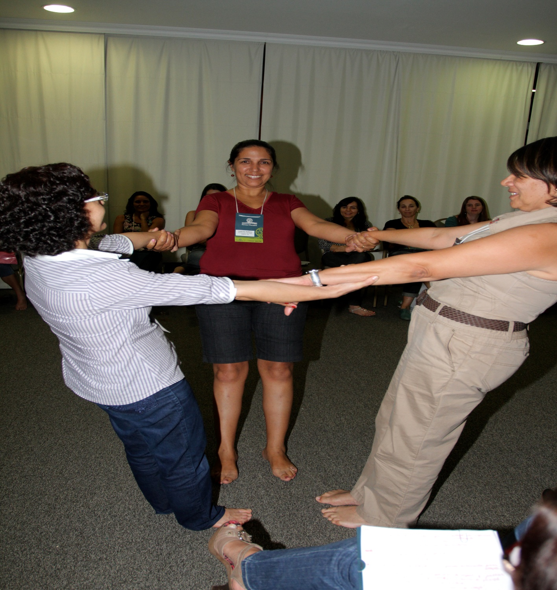
EMBASAMENTO TEÓRICO / METODOLOGIA
Psicodrama
Teoria das Redes sociais
Metodologia participativa
Grupos fechados, oficinas temáticas
que priorizem as vivências.

Slide 6
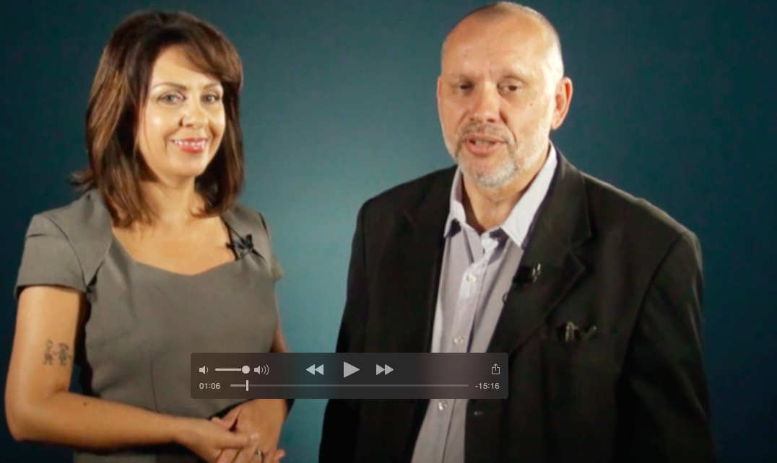
ESTRUTURA VÍDEO
Vídeo: 16 aulas
Duração: 15 minutos por aula (média)
Conteúdo: Narração de conteúdo pelos âncoras, recorte das oficinas, palavra de especialista e depoimentos.

Slide 7
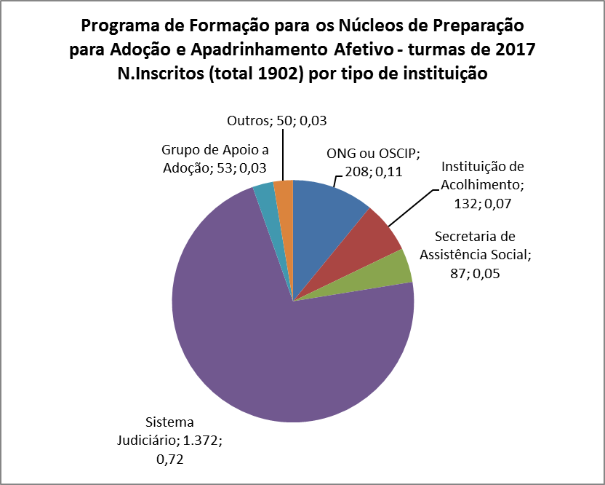
INSCRITOS POR INSTITUIÇÃO (Total: 1902)

Slide 8
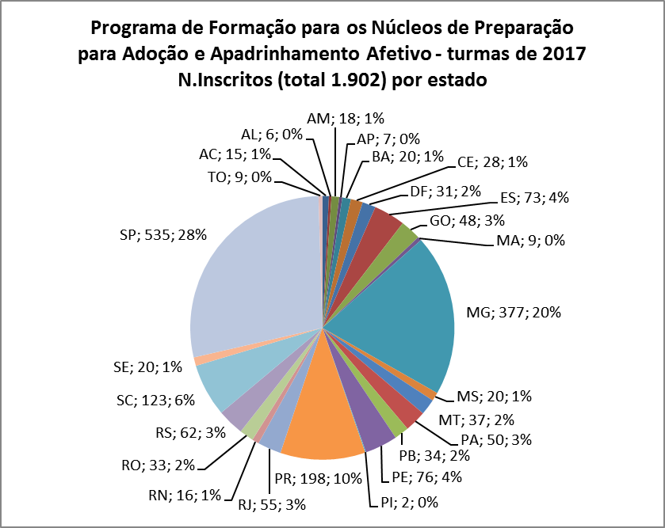
INSCRITOS POR ESTADO

Slide 9
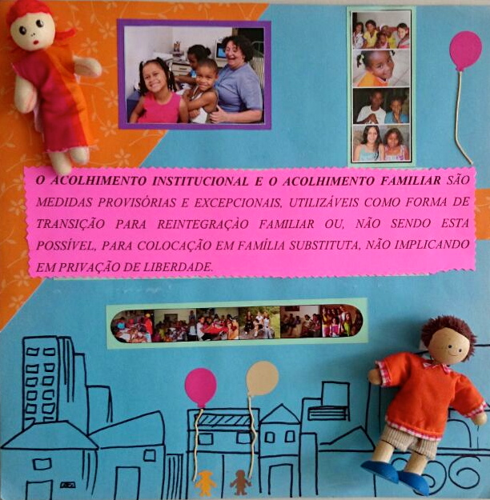
Demanda:
45 mil crianças e adolescentes acolhidos em instituições
4.775 crianças e adolescentes CNA
37.681 pretendentes à adoção CNA
Capacitação de Equipes psicossociais da rede: Varas de Infância,
MP,DP, Inst. Acolhimento, Grupos de Apoio etc
Estagiários Universitários: Psicologia, Serviço Social ...

Slide 10
CAMPANHAS: visibilidade das crianças e adolescentes acolhidas
CNJ (16/05/2017)
Adoção tardia: tribunais dão visibilidade a criança e adolescente

Slide 11
DESISTÊNCIA DA ADOÇÃO (DEVOLUÇÕES)
Entre 2014 e 2015 quase 200 crianças adotadas em SP foram devolvidas (25/04/2017) http://g1.globo.com/jornal-nacional/noticia/2017/04/ entre-2014-e-2015-quase-200-criancas-adotadas-em-sp-foram-devolvidas.html
Adoção de crianças devolvidas exige reconstrução de laços (25 de maio 2017) http://www.oestadoce.com.br/especiais/adocao/adocao-de-criancas-devolvidas-exige-reconstrucao-de-lacos
MP ajuíza ação civil pública contra casais que desistiram da adoção na fase final do processo (02/06/2017) http://emporiododireito.com.br/ministerio-publico-promove-acao-contra-casais-que-desistiram-de-adocao-na-fase-final-do-processo/

Slide 12
Falta de preparação
Desqualificação das orientações, do conhecimento.
(basta o amor)
Desconhecimento das fases do desenvolvimento da criança e do adolescente
Desconhecimento das fases do processo de adoção
Tempo de espera
Mudança de perfil sem reflexão

Slide 13
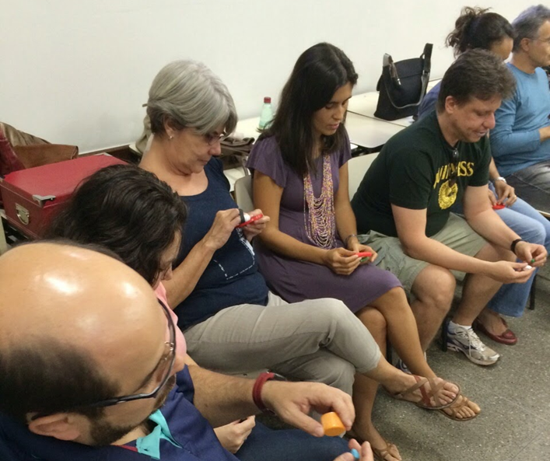
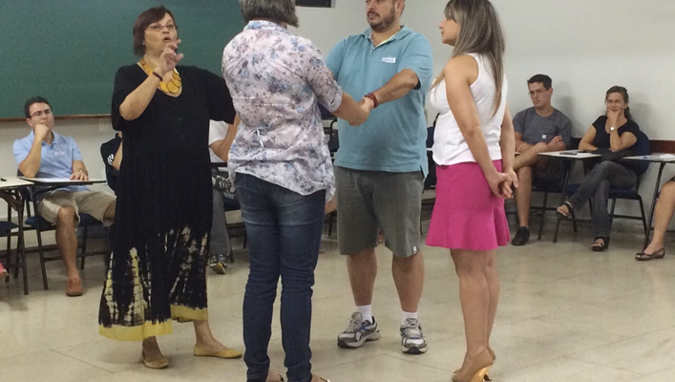
Trabalho de reflexão:
“Desejo um bebê, ou desejo um filho? Se é um filho, ele pode ter mais idade? Pode ser uma criança, um púbere, um adolescente?”
O desejo pode ir se modificando ao longo do tempo de espera, não porque só existem crianças maiores nas instituições, mas por que encontram nesse tempo de espera, um lugar para um filho diferente daquele imaginado.

Slide 14
A mudança de perfil deve ser acompanhada por uma equipe qualificada, pois quando essa mudança traduz apenas a angústia da longa espera, ou a sensibilização por campanhas que acionem a compaixão ou a caridade, o resultado pode ser desastroso na convivência e na formação desse vínculo de filiação-parentalidade.

Slide 15
PRÉ-ADOÇÃO:
Transformando o tempo de espera em tempo de transformação
Expectativas e motivação
Mitos e preconceitos
Criança idealizada x criança real
Desenvolvimento da criança e do adolescente (fases)
A origem da criança e sua nova configuração familiar
Adoção de grupo de irmãos (separação)
Adoção de adolescentes
Busca ativa

Slide 16
PÓS-ADOÇÃO
Apoio profissional e a construção do papel de pai/mãe de uma criança maior.
Foco na relação entre pais e filhos e não entre pais e filhos adotados.
Esclarecimentos sobre os efeitos da institucionalização da criança e do adolescente.

Slide 17
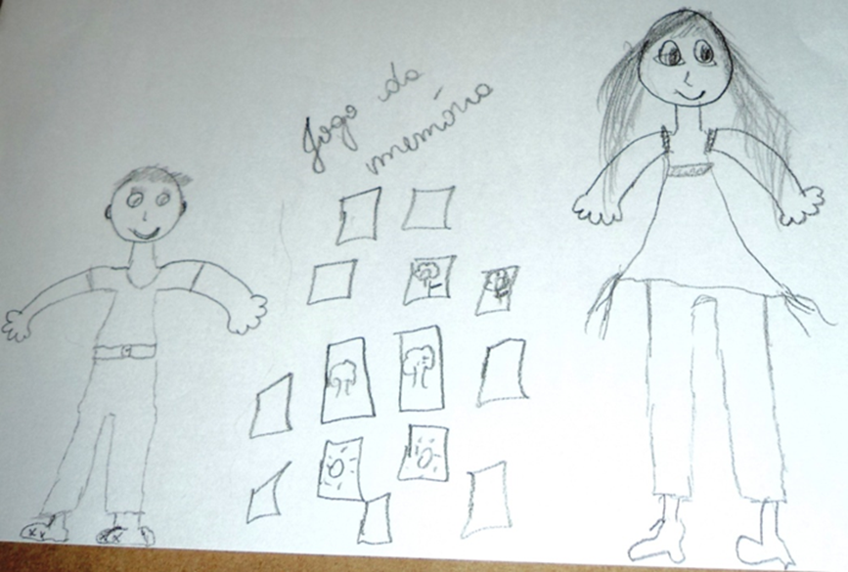
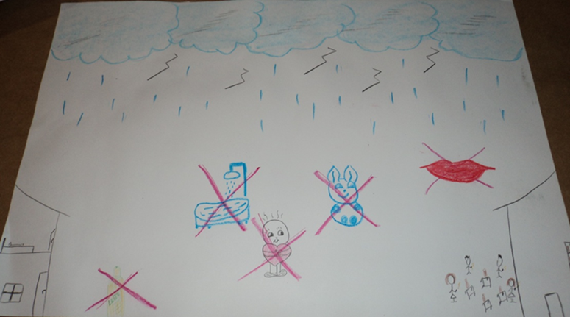
Uma adoção fracassada normalmente é desastrosa para a criança, tão desastrosa que teria sido melhor para a criança que a tentativa não tivesse sido feita. (D. Winnicott)

Slide 18
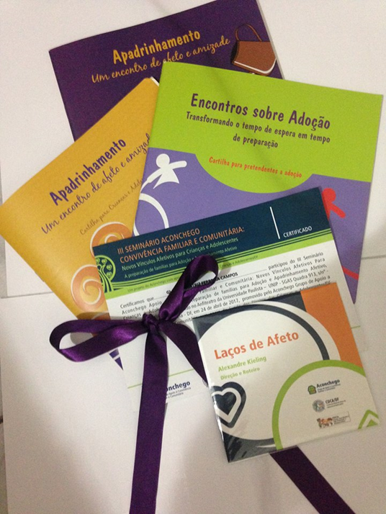
"Encontros sobre adoção: transformando o tempo de espera em tempo de preparação".
Cartilha para pretendentes a adoção.
"Apadrinhamento Afetivo: um encontro de afeto e amizade": Cartilha para padrinhos e madrinhas.
"Apadrinhamento Afetivo: um encontro de afeto e amizade": Cartilha para crianças e adolescentes.
Documentário "Laços de Afeto".
http://www.aconchegodf.org.br/bibliotecalivros.html

Slide 19
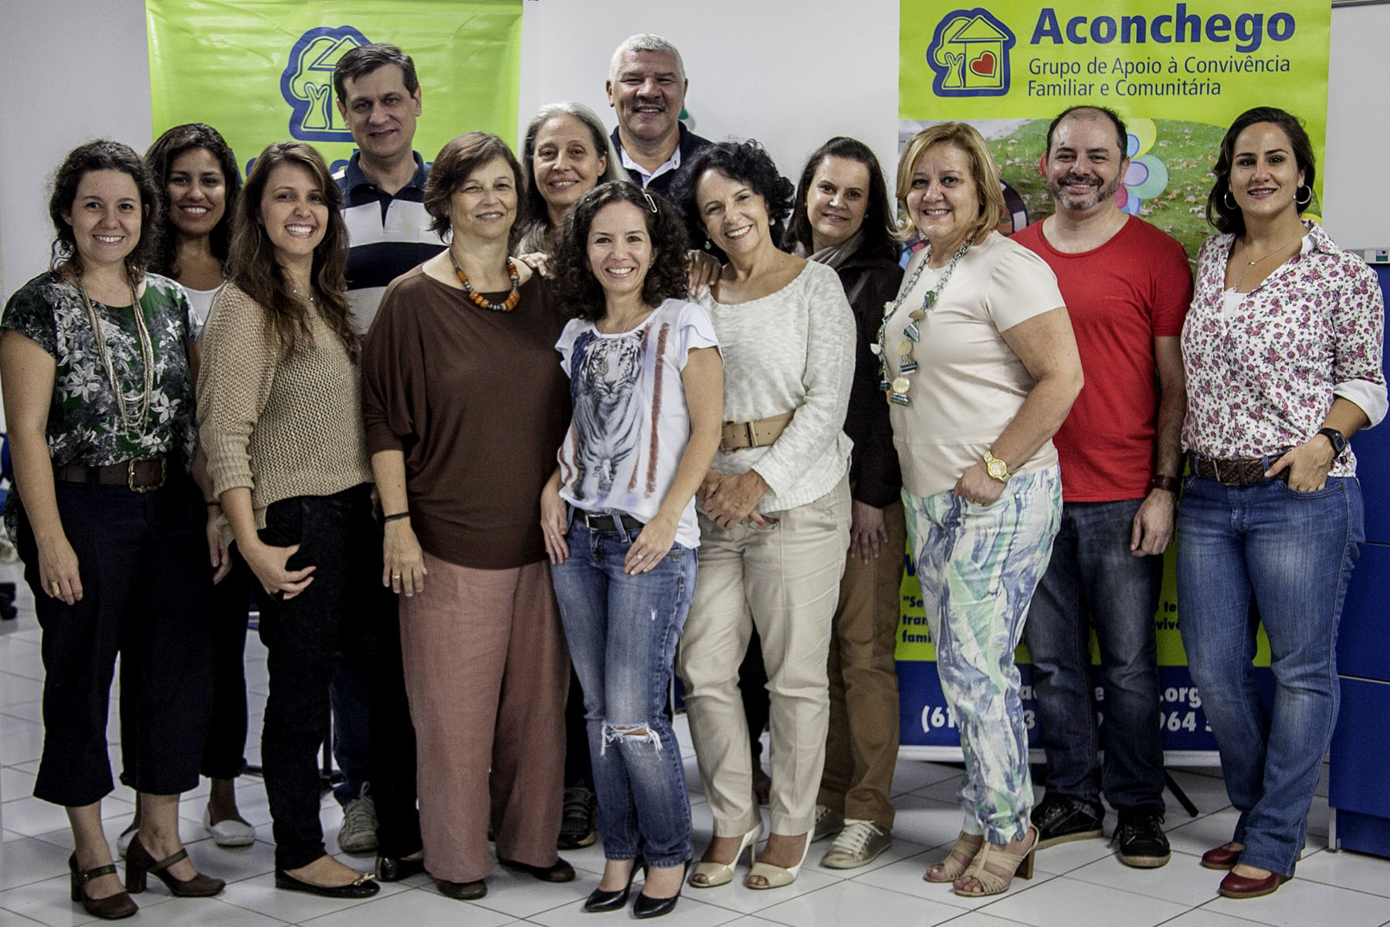
CONTATOS
www.aconchegodf.org.br
contatos@aconchegodf.org.br
penhapsi@gmail.com
Fone: 61 99333-0884
MUITO OBRIGADA!

